Slide 1


ỦY BAN NHÂN DÂN QUẬN LONG BIÊN
TRƯỜNG MẦM NON BAN MAI XANH
LÀM QUEN VĂN HỌC
Đề tài: Thơ “ Sóng biển”
Lứa tuổi: Mẫu giáo bé C4

Slide 2
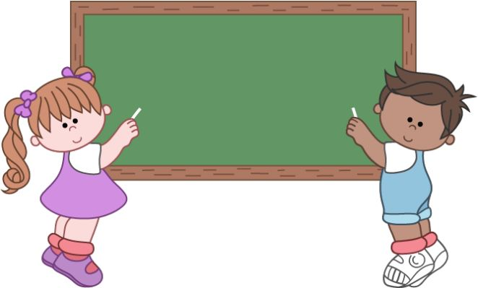
Bài thơ:
Sóng biển

Slide 3

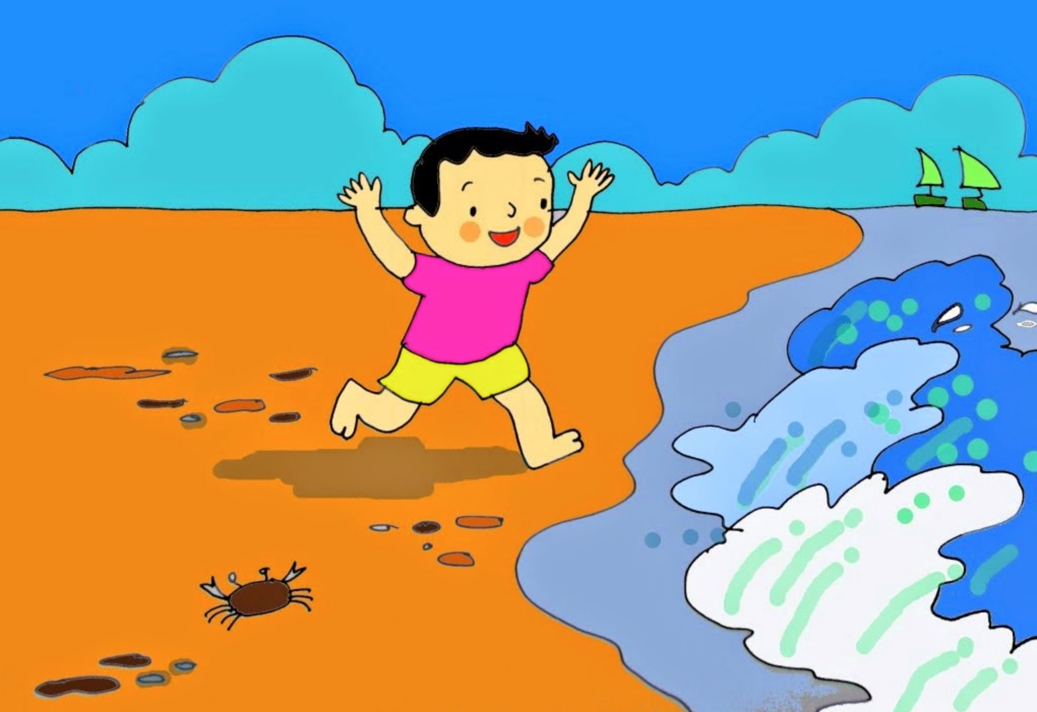
Biển rộng mênh mông
Nước xanh thăm thẳm

Slide 4
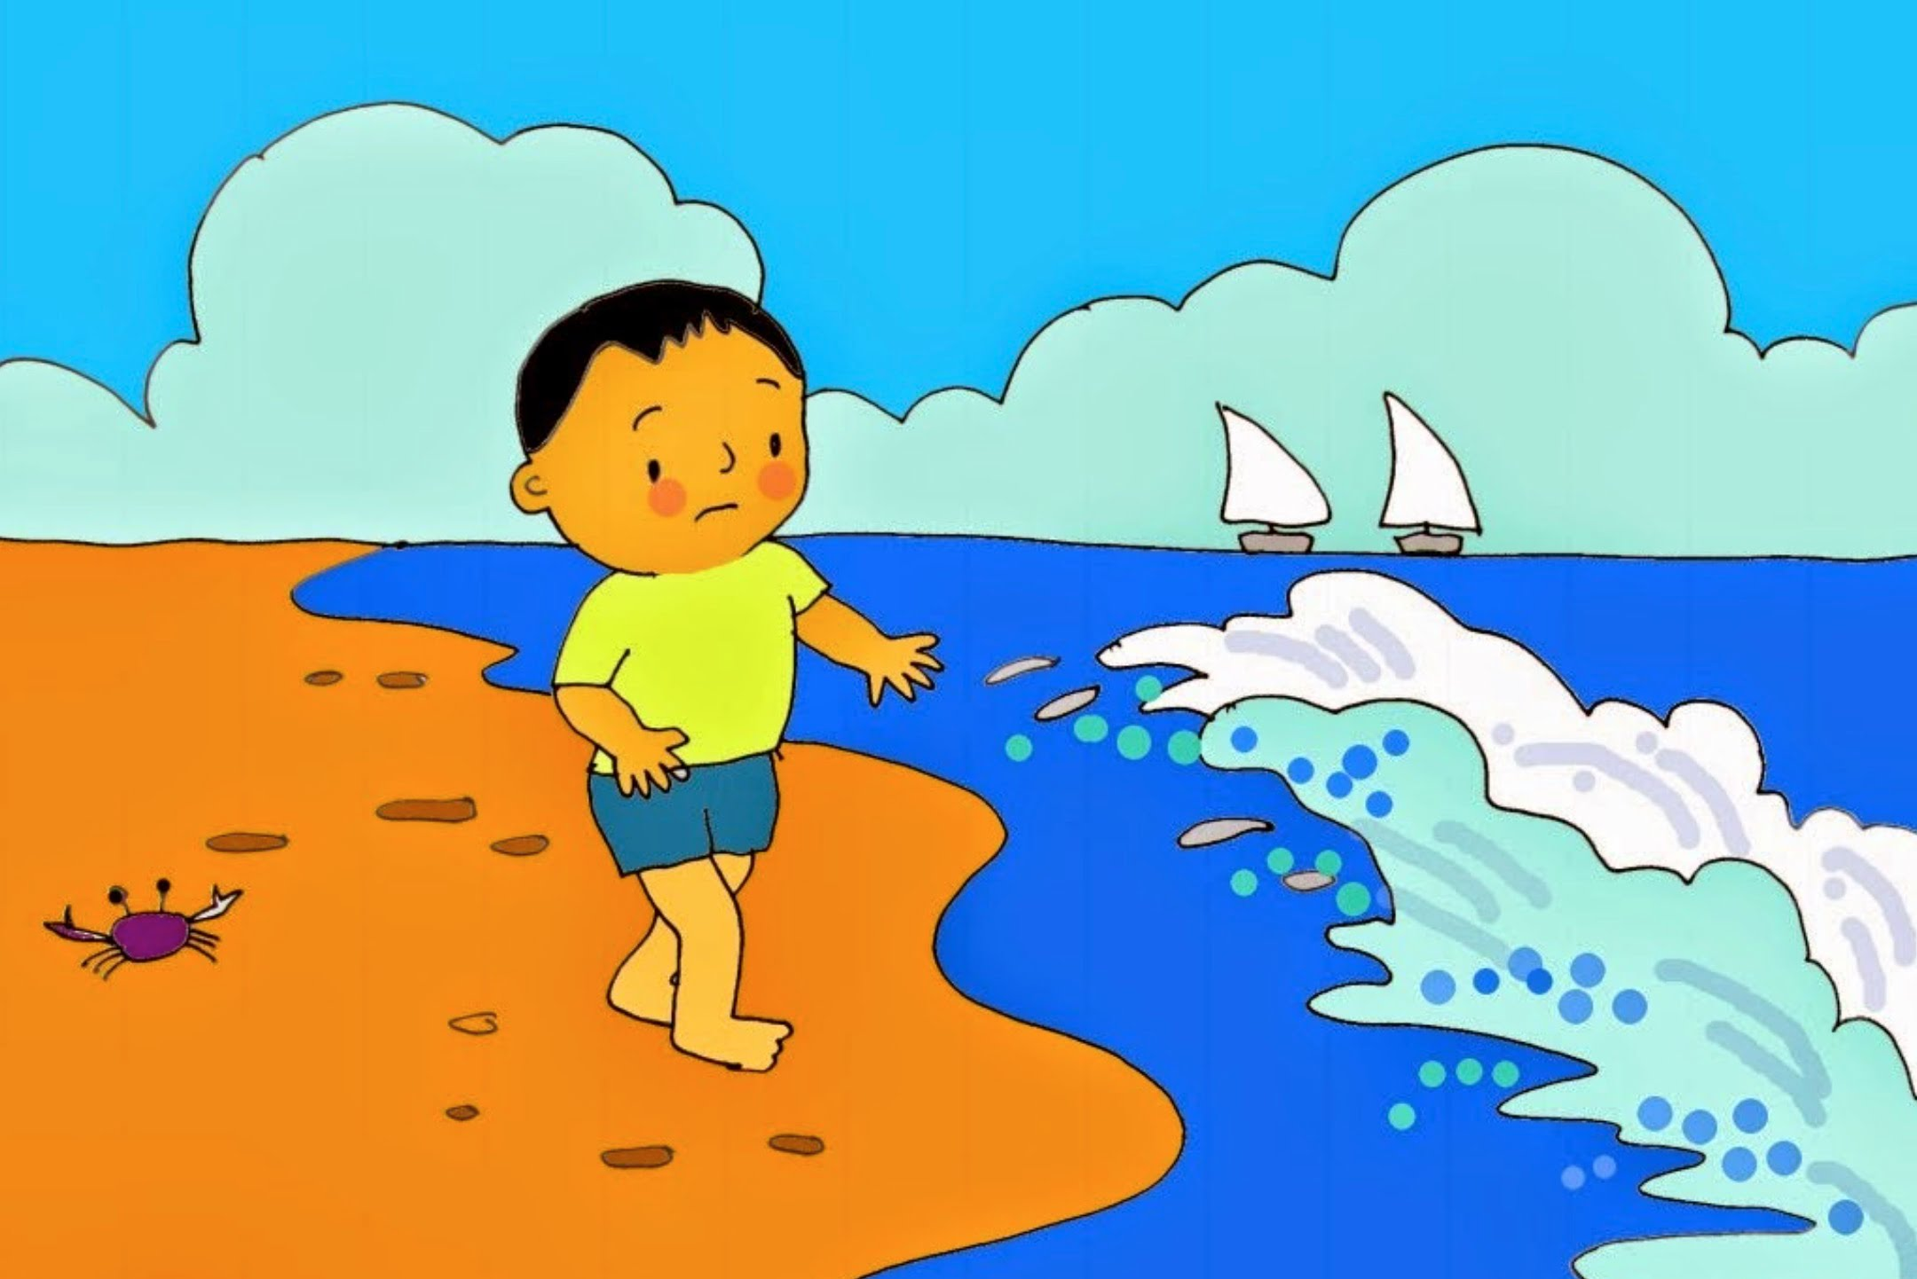
Bao nhiêu cơn sóng
Ùa chạy lên bờ.

Slide 5
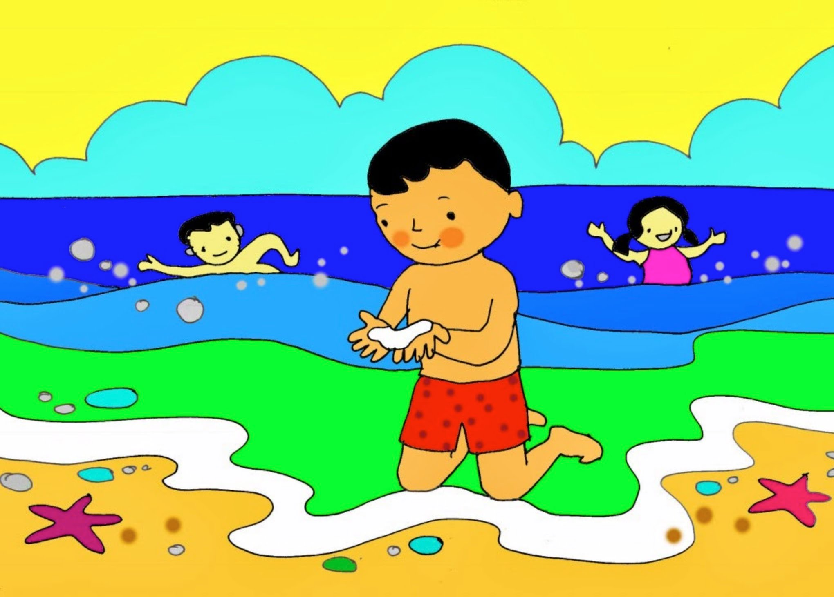
Nhưng sóng chỉ đùa
Giống như bé đấy
Sóng phải quay lại
Ngôi nhà biển khơi.

Slide 6
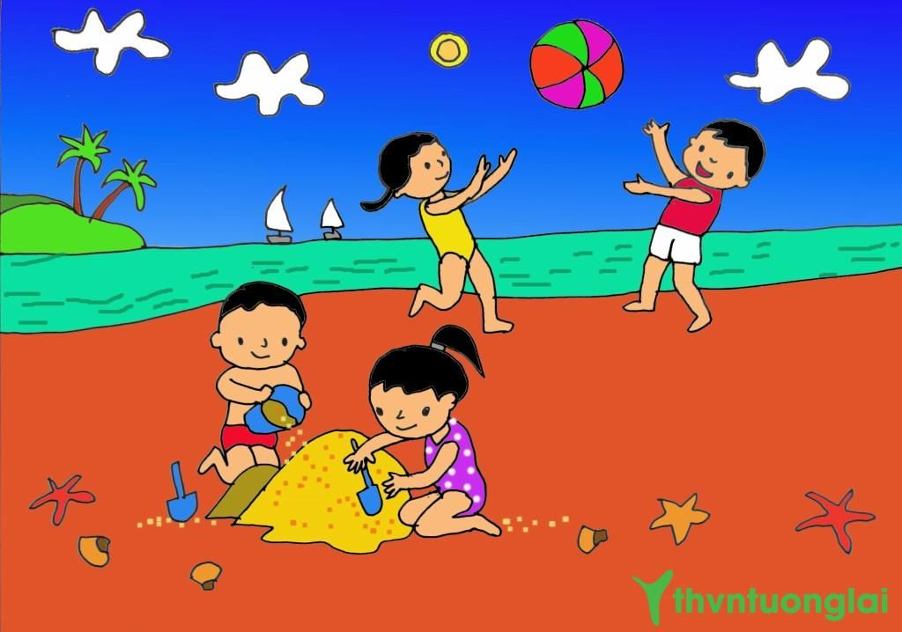
Bé cũng vậy thôi
Được đi đây đó
Vẫn luôn mong nhớ
Ngôi nhà thân yêu.

Slide 7


đàm thoại nội dung bài thơ

Slide 8
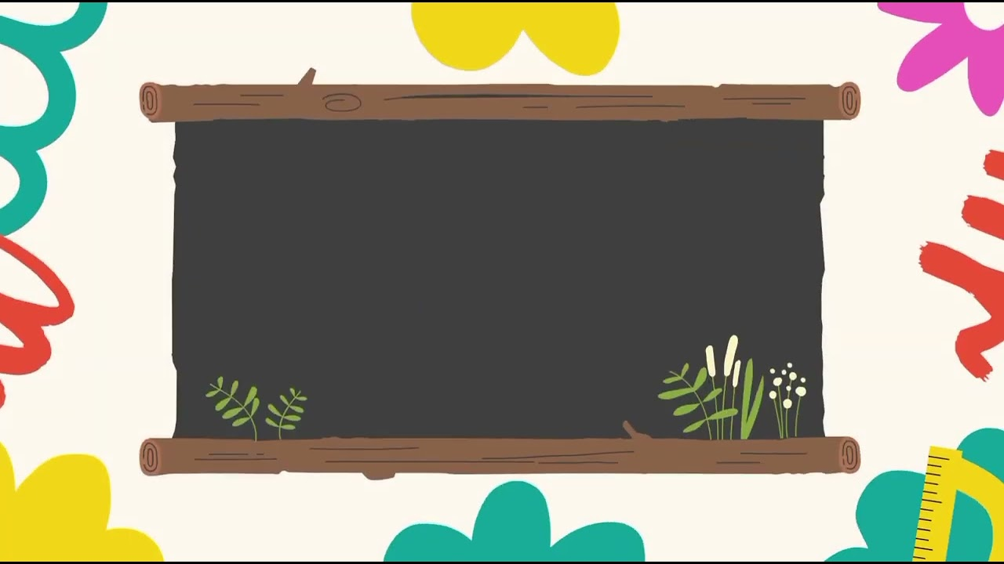
bài thơ nói về điều gì?

Slide 9
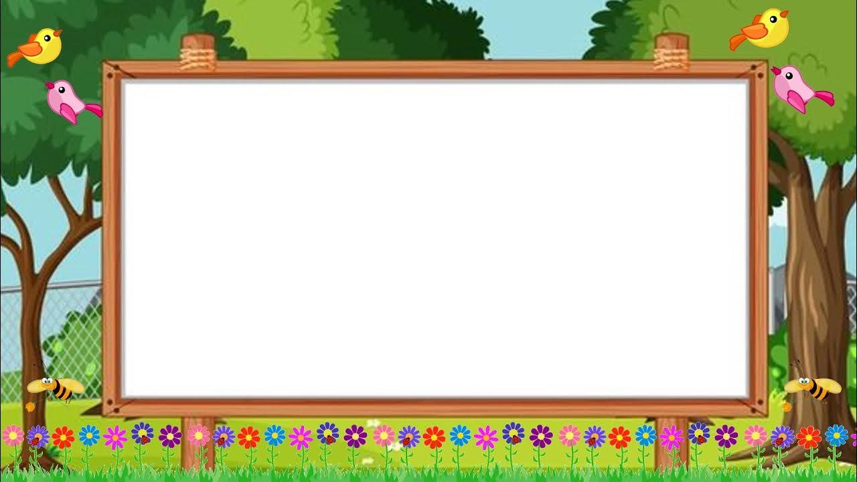
bạn nhỏ nhìn thấy nước biển
màu gì?

Slide 10
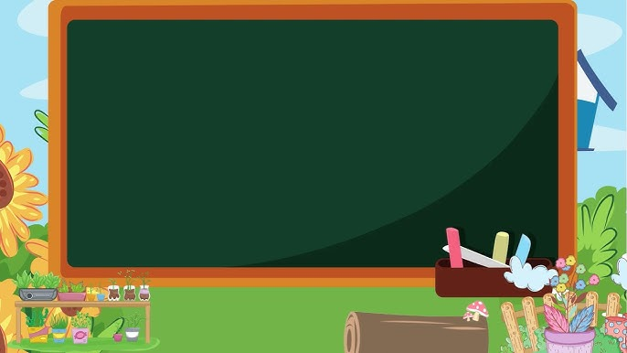
bạn nhỏ thấy nước biển màu gì?

Slide 11
Biển rộng mênh mông
Nước xanh thăm thẳm

Slide 12
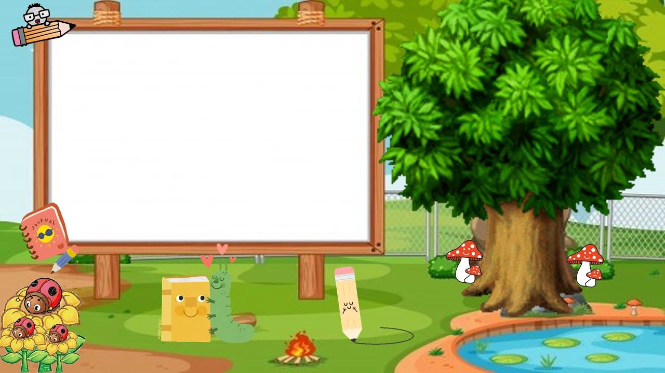
ngoài biển bé còn
nhìn thấy gì?
những cơn sóng
thế nào?

Slide 13
Bao nhiêu cơn sóng
Ùa chạy lên bờ.

Slide 14
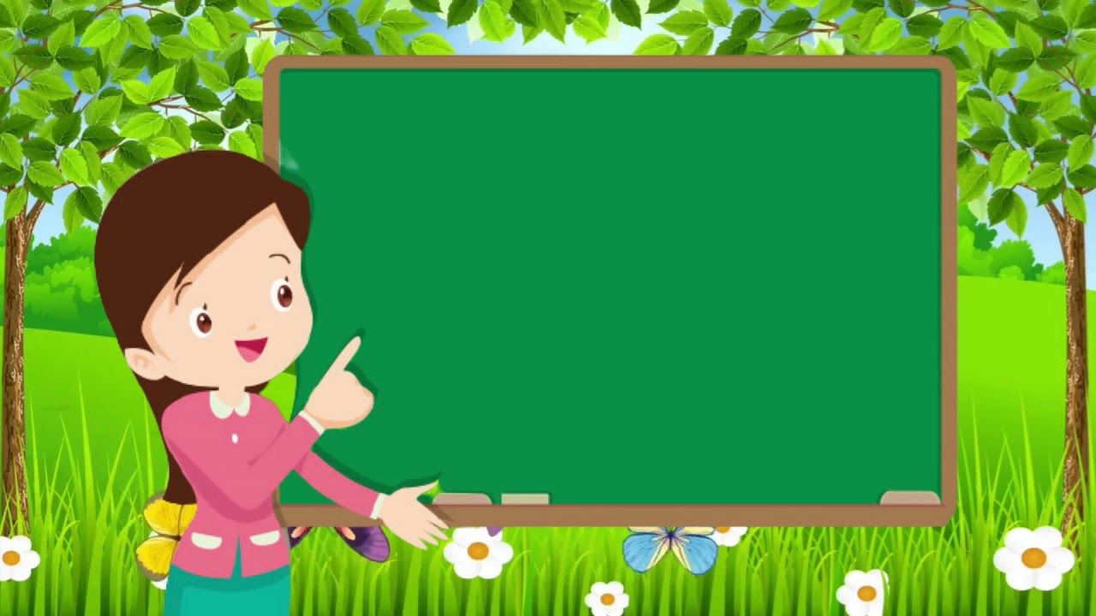
bạn nhỏ đã cảm nhận
sóng giống ai?

Slide 15
Nhưng sóng chỉ đùa
Giống như bé đấy
Sóng phải quay lại
Ngôi nhà biển khơi.

Slide 16
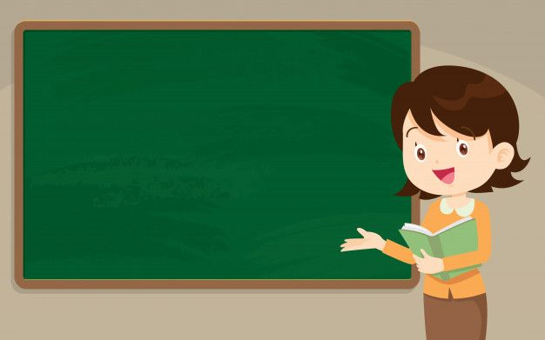
dù đi đâu đó có đẹp đến đâu
bạn nhỏ vẫn thấy thế nào?

Slide 17
Bé cũng vậy thôi
Được đi đây đó
Vẫn luôn mong nhớ
Ngôi nhà thân yêu.

Slide 18

Bài thơ:
Sóng biển

Slide 19
Biển rộng mênh mông
Nước xanh thăm thẳm

Slide 20
Bao nhiêu cơn sóng
Ùa chạy lên bờ.

Slide 21
Nhưng sóng chỉ đùa
Giống như bé đấy
Sóng phải quay lại
Ngôi nhà biển khơi.

Slide 22
Bé cũng vậy thôi
Được đi đây đó
Vẫn luôn mong nhớ
Ngôi nhà thân yêu.

